Slide 1
Los presocráticos – Espacio de actividades con distintos ritmos de aprendizaje
Historia de la Filosofía
Ignacio Valdés
2º Bachillerato

Slide 2
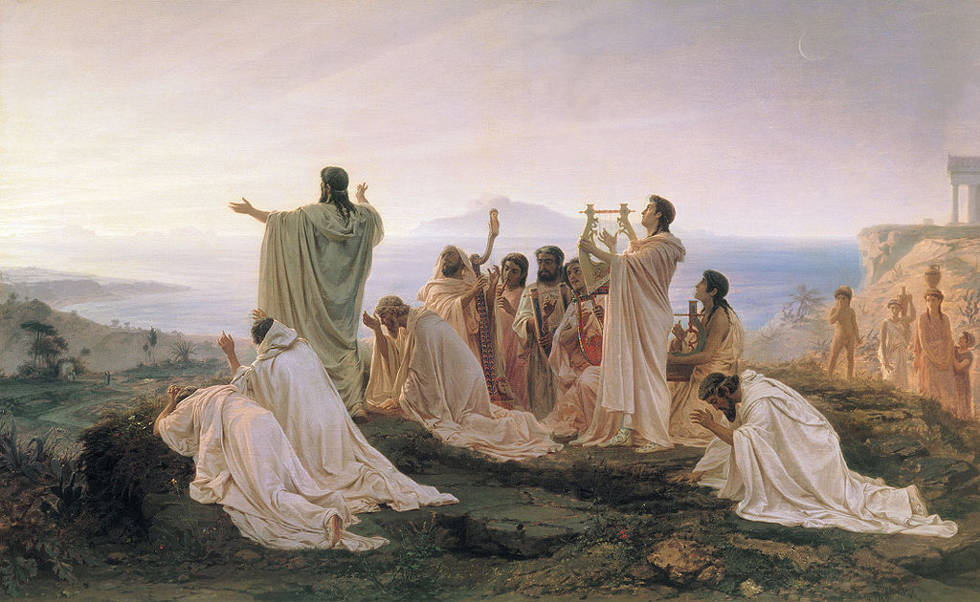
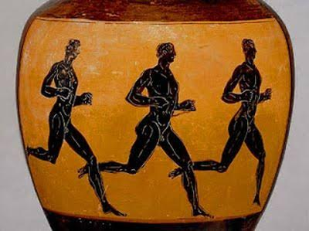
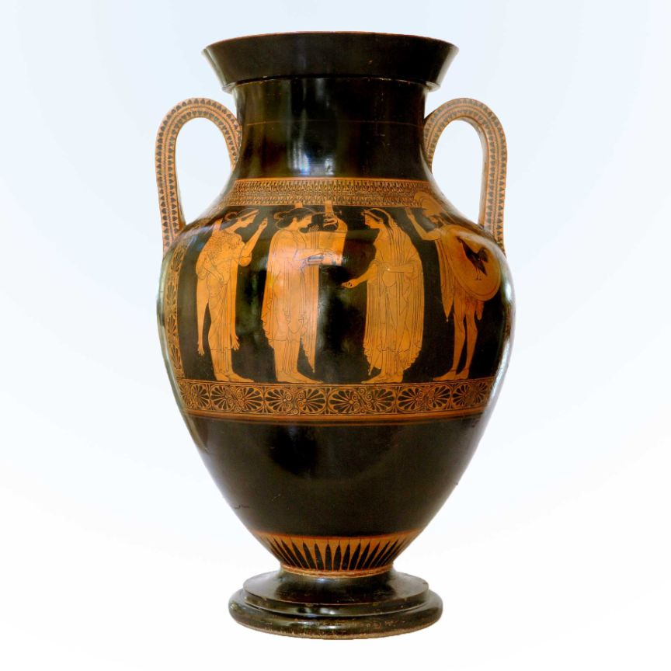
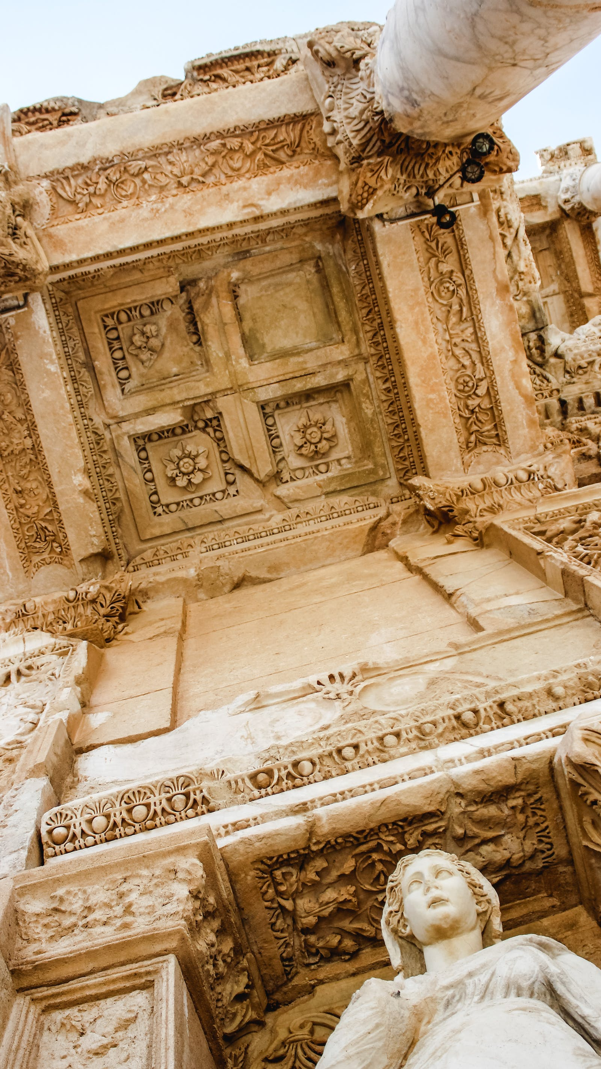
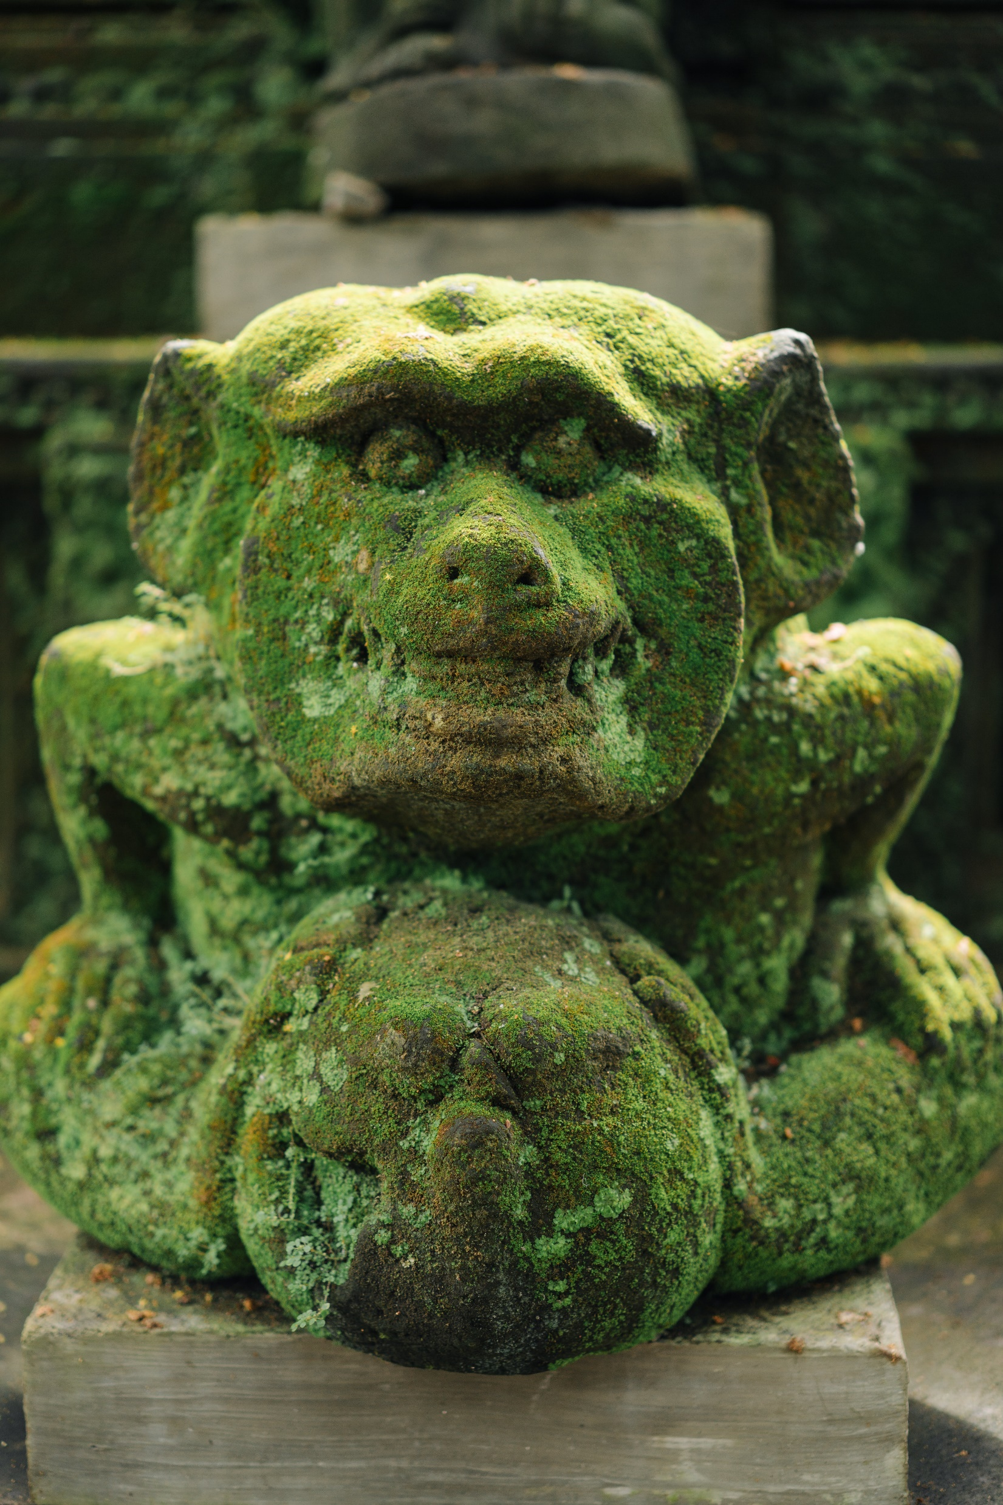
Actividades
Inicio
Pausa de hidratación
Meta
1
2
3
4

